Slide 1
ПЛАН РЕАЛИЗАЦИИ В РЕСПУБЛИКЕ САХА (ЯКУТИЯ) КОНЦЕПЦИИ РАЗВИТИЯ МАТЕМАТИЧЕСКОГО ОБРАЗОВАНИЯ В РФ
Егоров Владимир Анатольевич,
ректор Малой академии наук РС(Я),
к.ф.-м.н., доцент

Slide 2
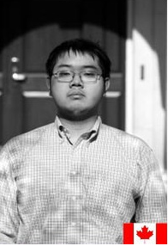
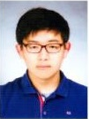
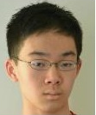
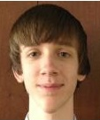

Slide 3
Результаты международной математической олимпиады школьников (IMO)
Год | Первое место | Второе место | Третье место
2015 | США | Китай | Южная Корея
2014 | Китай | США | Тайвань
2013 | Китай | Южная Корея | США
2012 | Южная Корея | Китай | США
2011 | Китай | США | Сингапур
2010 | Китай | Россия | США
2009 | Китай | Япония | Россия
2008 | Китай | Россия | США
2007 | Россия | Китай | Вьетнам и Южная Корея

Slide 4
Результаты международного тестирования школьников TIMSS
(Trends in Mathematics and Science Study) по математике в 2011 г.
№ | Страна | Балл
1. | Сингапур | 605
2. | Южная Корея | 589
3. | Гонконг | 586
4. | Тайвань | 585
5. | Япония | 570
6. | Бельгия (фл.) | 537
7. | Нидерланды | 536
8. | Эстония | 531
9. | Венгрия | 529
10. | Малайзия | 508
11. | Латвия | 508
12. | Россия | 508

Slide 5
Результаты международного тестирования школьников PISA (Programme for International Student Assessment)
Результаты стран по
математической грамотности в 2011 г.
Страна | Балл | Место
Шанхай (Китай) | 613 | 1
Сингапур | 573 | 2
Гонконг (Китай) | 561 | 3-5
Тайвань | 560 | 3-5
Республика Корея | 554 | 3-5
Макао (Китай) | 538 | 6-8
… | … | …
Россия | 482 | 31-39

Slide 6
Проблемы развития математического образования: – мотивационные – содержательного характера – кадровые

Slide 7
Меры для совершенствования государственной политики в области математического образования
Российская Федерация
2013 - Концепция развития математического образования в РФ
2014 - План мероприятий Минобрнауки РФ по реализации Концепции
Республика Саха (Якутия)
2014 - План мероприятий по реализации Концепции развития математического образования в РФ в РС(Я)
2014 – Распоряжение о проведении юбилейных мероприятий, посвященных 100-летию М.А. Алексеева
2015 - План мероприятий, посвященных 55-летию физико-математического движения в Республике Саха (Якутия)
2015 - План мероприятий по повышению качества образования по предметам естественно-математического цикла в общеобразовательных организациях РС(Я)
Notes:
О проведении юбилейных мероприятий, посвященных 100-летию народного учителя СССР М.А.Алексеева

Slide 8
Реализаторы Плана
Министерство образования:
Институт развития образования и повышения квалификации
Малая академия наук РС(Я)
(Физико-математический форум «Ленский край» )
Северо-Восточный федеральный университет:
Научно-исследовательский институт математики
Институт математики и информатики
Педагогический институт
Факультет довузовского образования и профориентации

Slide 9
 | Мероприятие | Месяц | Классы
1. | Зимняя школа | январь | 6-7
2. | Олимпиада Эйлера | январь | 7-8
3. | Региональная олимпиада | февраль | 8-11
4. | УТС для сборной РС(Я) | март | 8-11
5. | Комплексная олимпиада | апрель | 7-8
6. | Вступит. экзамены в СУНЦ МГУ | апрель | 9-10
7. | «Мудрая сова» | апрель-май | 5-6
8. | «Ступеньки роста» | июнь | 5-8
9. | УТС для сборной РС(Я) | июнь-июль | 8-11
10. | Школа Голованова | июль | 5-6
11 | Морская школа | июль | 6-7
12. | Школа для 5-6 классов | июль | 5-6
13. | Школа СУНЦ МГУ и НГУ | июль-август | 8-10
14. | Школа «Интеллектуал» | август | 7-8
15. | Школа для 5-6 классов | август | 5-6

Slide 10
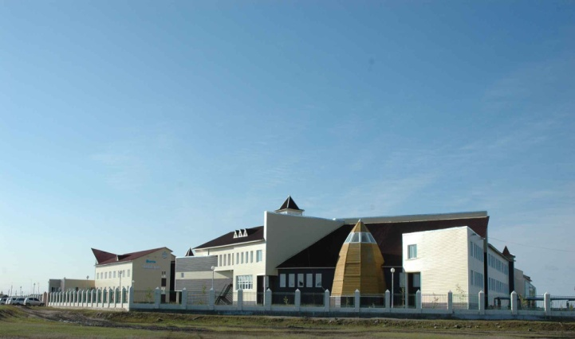
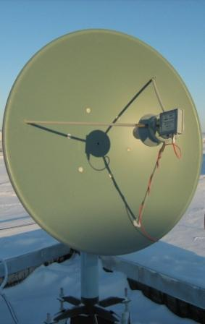
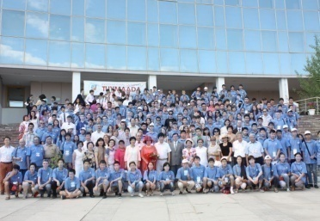
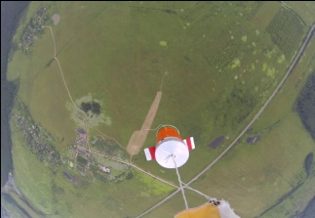
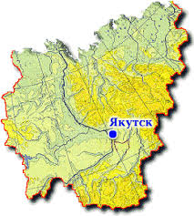
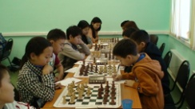
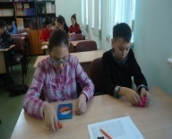
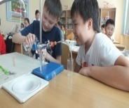
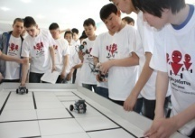
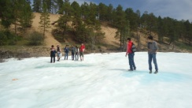
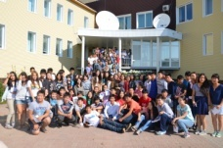
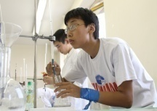
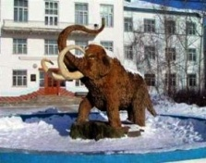
Министерство образования Республики Саха (Якутия) Физико-математический форум «Ленский край» с.Чапаево, Хангаласский улус
Регистрационный номер проекта № SP.15.067
III смена (23 июня – 2 июля) - 100 обучающихся 8-11 кл.
Стажировка учителей профильных школ
Учебно-тренировочные сборы | Школа-семинар
Учебные занятия, семинары
Лабораторные работы, практикумы
Самостоятельная подготовка, консультации
Отборочные олимпиады | Защита работ
Международная олимпиада школьников "Туймаада" | Подготовка к участию во всероссийских конференциях
Актовые лекции ученых, посещение лаборатории ШАЛ Института космофизики и аэрономии СО РАН
СТУПЕНЬКИ РОСТА
Летняя многопрофильная школа
II смена (12-21 июня) - 100 обучающихся 7-9 кл.
Стажировка учителей профильных школ
Профильные школы: математика, физика, химия, информатика | Образовательный космический спутник CANSAT | Дистанционное зондирование Земли
Учебные занятия | Теоретическая подготовка
Олимпиады | Программирование ОКС | Проекты
Проектная деятельность | Сборка и запуск ОКС | Космические съемки
Защита проектов
Актовые лекции ученых
Коллективно-творческие дела
Занятия по общеинтеллектуальному развитию
I смена (1-10 июня) - 100 обучающихся 5-6 кл.
Стажировка учителей школ
Коллективно-творческие дела | Общеинтеллектуальное развитие | Основные курсы | Курсы по выбору
Психологический тренинг | Письменная речь | Наглядная геометрия | Физика движения
Математические игры | Устная речь | Экспериментальная математика | "Ненаглядная" геометрия
Образовательно-познавательные экскурсии | Головоломки | Теория чисел | Исторические миниатюры
Деловая игра | Научные развлечения | Нестандартные задачи | Оригамика
Спортивные игры | Шахматы | Математика на английском | Математическое моделирование
Дневник школы | Музыка для всех | Робототехника | Математическая мастерская
Театральные постановки | Рисуем все | Английский язык | Занимательная математика
3,1 млн. кв. км
с. Чапаево

Slide 11
 | Преподаватель | Город | Месяц | Классы
1. | Кожевников Павел Александрович | Москва | март | 8-11
2. | Иванов Григорий Михайлович | Москва | июнь | 5-8
3. | Иванов Михаил Анатольевич | С-Петербург | июль | 8-11
4. | Голованов Александр Сергеевич | С-Петербург | июль | 5-6
5. | Гаврилюк Андрей Александрович | Москва | июль | 6-7
6. | Пономарев Алексей Александрович | Москва | август | 8-10
7. | Пузаренко Вадим Григорьевич | Новосибирск | август | 8-10
8. | Сгибнев Алексей Иванович | Москва | август | 7-8
9. | Нетрусова Наталья Михайловна | Москва | август | 7-8
10. | Мороз Нина Анатольевна | Москва | август | 7-8

Slide 12
Выездные школы
Летние школы МГУ, НГУ, «Интеллектуал», Киров,
С-Петербург, Казань,
«Сириус» (Сочи)

Slide 13
Выездные конкурсные мероприятия
УТЮМ
Турнир Колмогорова
Турнир им. Саввина
Мат. многоборье
Колмогоровские чтения
Олимпиада им. Сатпаева
Олимпиада им. Эйлера
Олимпиада им. Жаутыкова

Slide 14
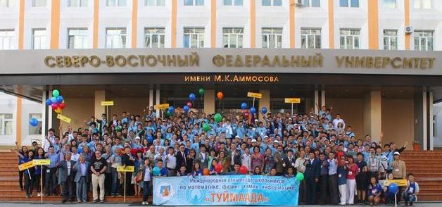
Международная олимпиада «Туймаада» по математике, физике, химии и информатике
Проводится с 1994 г. (2015 г. – 203 участника)

Slide 15
ПРЕДЛОЖЕНИЯ ДЛЯ СЪЕЗДА
1. Всероссийская конференция по проблемам математического образования (март 2016 г.)
2. Международная математическая олимпиада (Россия, 2020 г.)

Slide 16
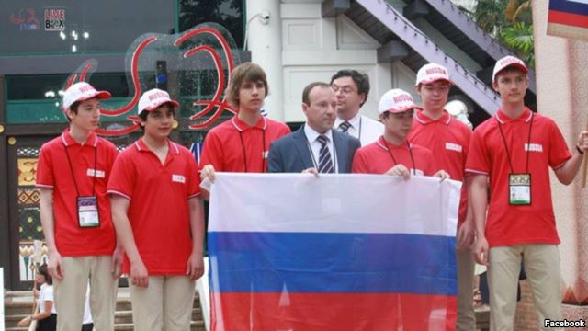
Основная цель Концепции:
вывести российское математическое образование на лидирующее положение в мире.

Slide 17
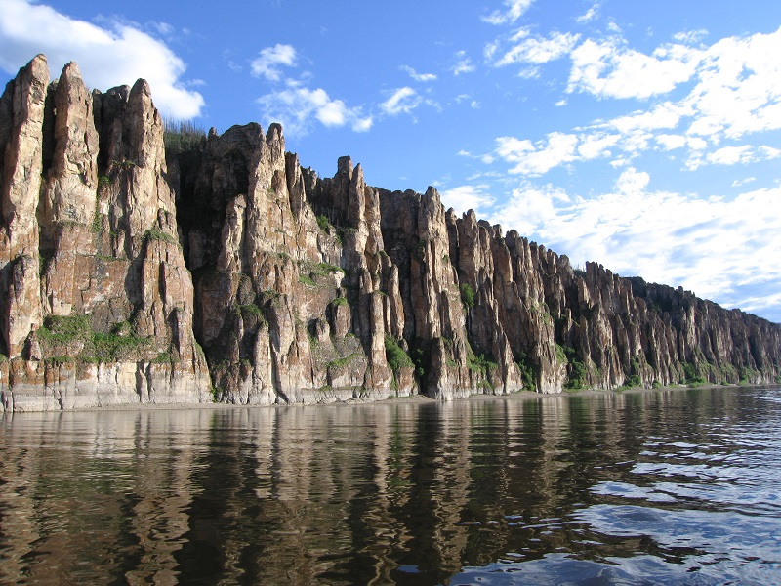
XXIII Международная олимпиада «Туймаада»
15-22 июля 2016 г.

